Slide 1
高不可预测性PUF电路设计 Design methodology of Unpredictable Physical Unclonable Functions

Slide 2
内容提要

Slide 3




技术背景
从信息安全说起……
吃了么
吃了么
#@￥
加密算法
密钥生成
密钥分发
密钥储存
密码协议

Slide 4

技术背景
密码协议的特点：
加密便捷
信任方解密便捷
拦截放解密困难
单向函数（HASH）
$y=f\left(x_{0},x_{1},…,x_{n}\right)$
$f^{−1}\left(y\right)=?$
$f^{−1}\left(y,x_{i≠key}\right)=?$
$f^{−1}\left(y,x_{key}\right)=x_{i}$
MD5
SHA
PJW
ELF
EHC
Trivium
MicKey
BKDR
RSA
AES
ECC
PUF
结构简单
成本低廉

Slide 5






技术背景
PUF——Physical Unclonable Function（物理不可克隆函数）
输入：Challenge
输出：Response
CRP: C-R Pairs
不可知物理系统
观测点
$$c_{0}$$
Black Box
PUF
$$c_{1}$$
$$c_{2}$$
$$c_{3}$$
$$r_{1}$$
···
$$c_{n}$$
Weak PUF
CRP空间小
没有对外IO接口
Strong PUF
CRP空间极大
不可预测性
不受保护的对外IO接口

Slide 6
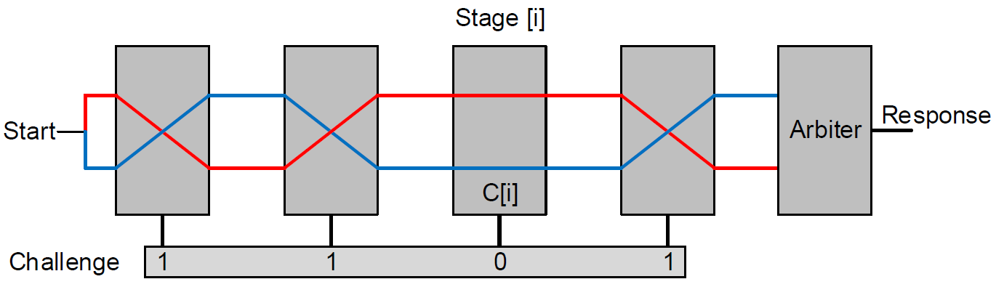
技术背景
PUF在电路中的实现
未知物理系统：制作工艺波动
不可控
不可仿真
观测点：数字化输出
Arbiter PUF：B. Gassend, “Silicon Physical Random Functions”, 2002

Slide 7
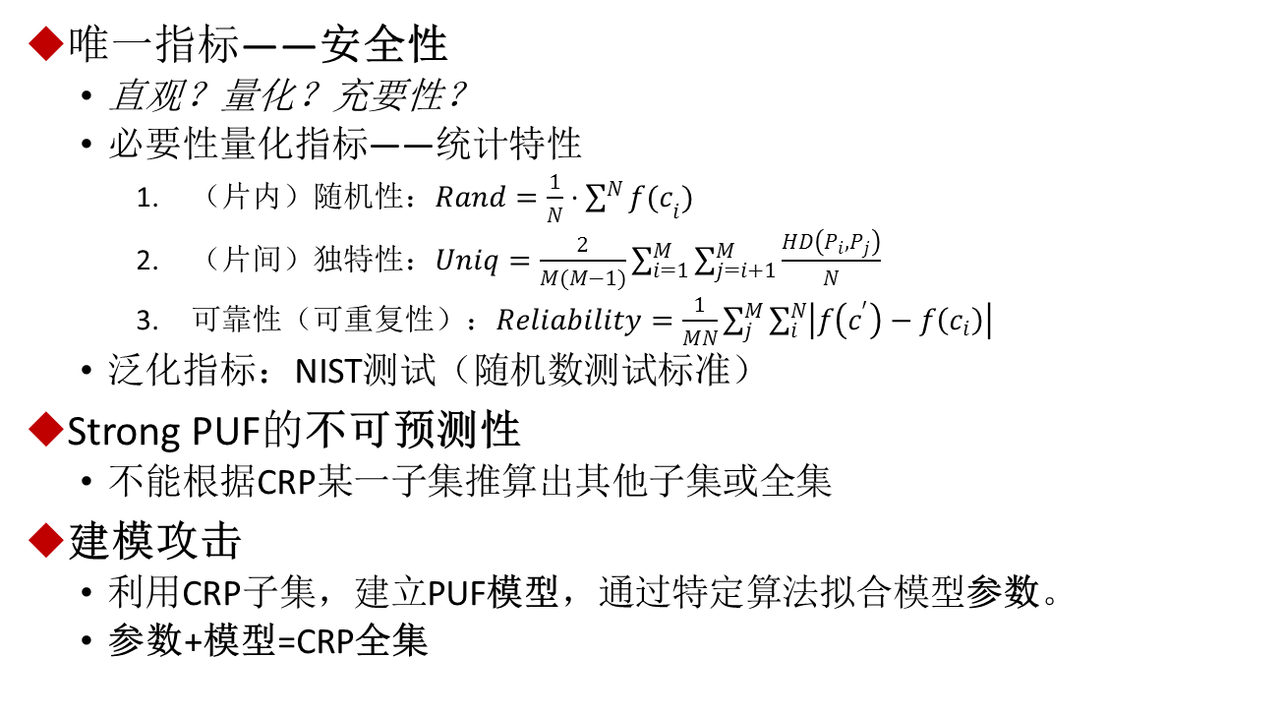
评价指标
唯一指标——安全性
直观？量化？充要性？
必要性量化指标——统计特性
（片内）随机性：$Rand=\frac{1}{N}⋅\sum^{N}{{f(c}_{i})}$
（片间）独特性：$Uniq=\frac{2}{M(M−1)}\sum_{i=1}^{M}{\sum_{j=i+1}^{M}{\frac{HD\left(P_{i},P_{j}\right)}{N}}}$
可靠性（可重复性）：$Reliability=\frac{1}{MN}\sum_{j}^{M}{\sum_{i}^{N}{\left|f\left(c^{′}\right)−f\left(c_{i}\right)\right|}}$
泛化指标：NIST测试（随机数测试标准）
Strong PUF的不可预测性
不能根据CRP某一子集推算出其他子集或全集
建模攻击
利用CRP子集，建立PUF模型，通过特定算法拟合模型参数。
参数+模型=CRP全集

Slide 8
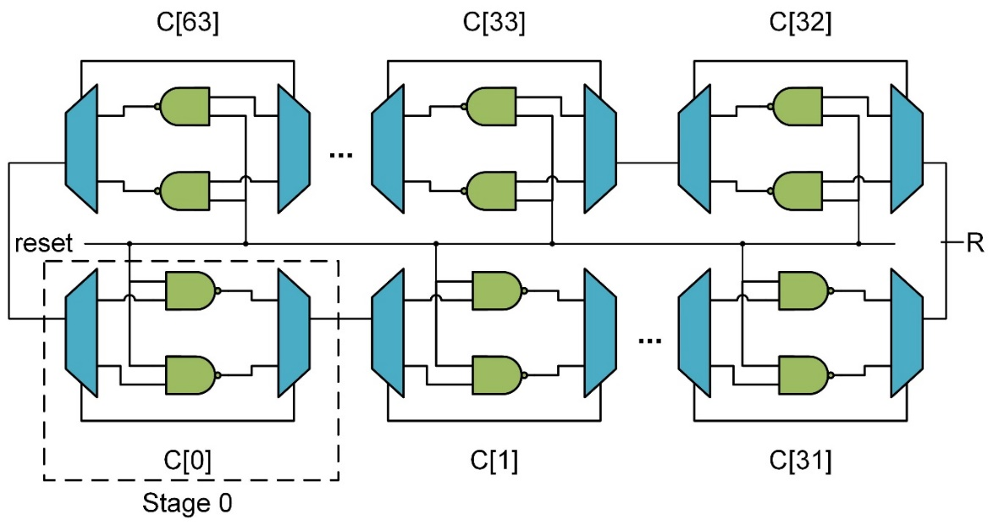
相关工作
2002年——Arbiter PUF
2004年——Arbiter PUF建模攻击
2007年——XOR PUF、Lightweight PUF
2010年——XOR建模
2011年——Bistable Ring PUF

Slide 9
原理分析

Slide 10
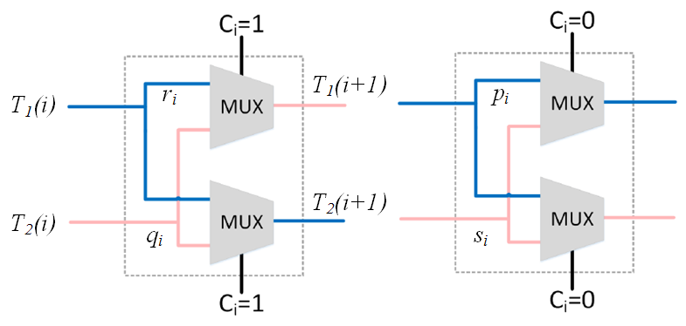
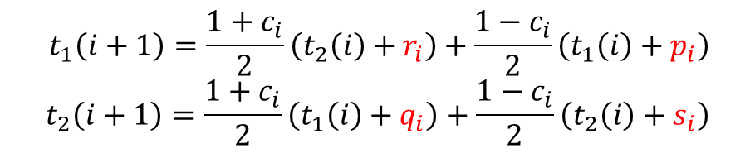
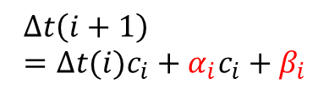
Arbiter PUF建模
一个交换器4条路径延迟：p, q, r, s
$$t_{1}\left(i+1\right)=\frac{1+c_{i}}{2}\left(t_{2}\left(i\right)+r_{i}\right)+\frac{1−c_{i}}{2}\left(t_{1}\left(i\right)+p_{i}\right)$$
$$t_{2}\left(i+1\right)=\frac{1+c_{i}}{2}\left(t_{1}\left(i\right)+q_{i}\right)+\frac{1−c_{i}}{2}\left(t_{2}\left(i\right)+s_{i}\right)$$
$$Δt\left(i+1\right)=Δt(i)c_{i}+α_{i}c_{i}+β_{i}$$

Slide 11

Arbiter PUF建模
一个交换器4条路径延迟：p, q, r, s
$$Δt\left(n\right)=p′d$$

Slide 12
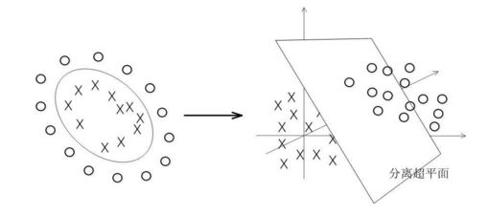
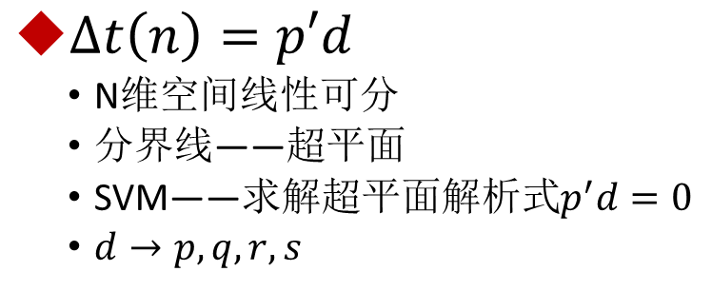
SVM线性分类器
$Δt\left(n\right)=p′d$
N维空间线性可分
分界线——超平面
SVM——求解超平面解析式$p^{′}d=0$
$d→p,q,r,s$

Slide 13
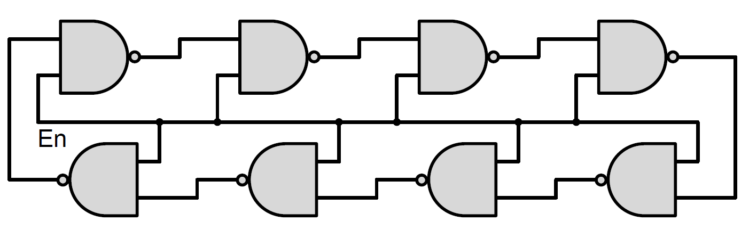
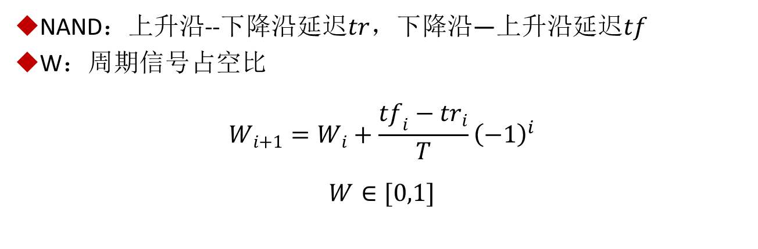
BR-PUF建模
NAND：上升沿--下降沿延迟$tr$，下降沿—上升沿延迟$tf$
W：周期信号占空比
$$W_{i+1}=W_{i}+\frac{tf_{i}−tr_{i}}{T}{\left(−1\right)}^{i}$$
$$W∈[0,1]$$

Slide 14
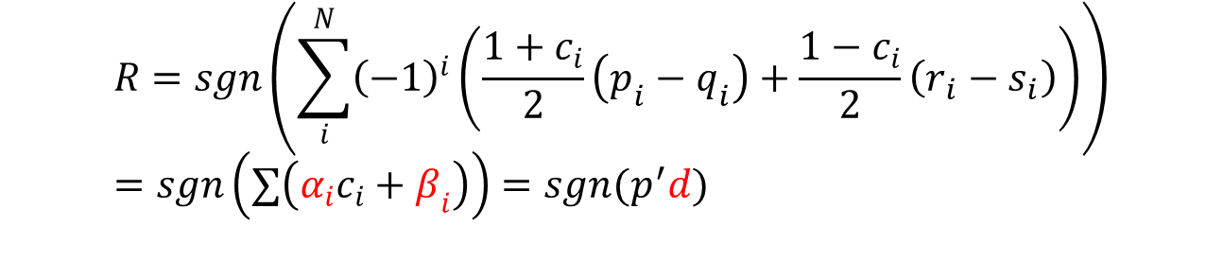
BR-PUF建模
每级两个与非门tr，tf设为p, q, r, s
$$R=sgn\left(\sum_{i}^{N}{{\left(−1\right)}^{i}\left(\frac{1+c_{i}}{2}\left(p_{i}−q_{i}\right)+\frac{1−c_{i}}{2}\left(r_{i}−s_{i}\right)\right)}\right)=sgn\left(∑\left(α_{i}c_{i}+β_{i}\right)\right)=sgn(p^{′}d)$$

Slide 15
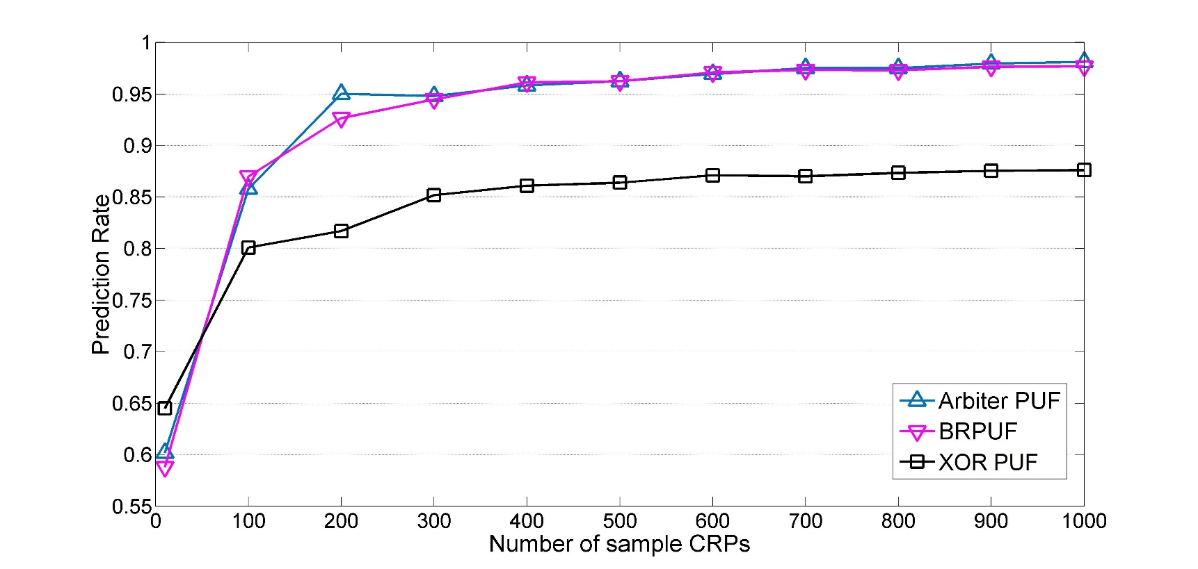

XOR-PUF建模
$R=r_{1}⊕r_{2}=p^{′}d_{1}×p^{′}d_{2}$
片内分布仿真曲线

Slide 16
新结构介绍

Slide 17

Strong PUF设计指标
高不可预测性PUF
主要指标：
最小线性可分维度$n→+∞$
片内分布$μ→0.5,σ→0$
片间分布$μ→0.5,σ→0$（工艺相关）
次要指标：
面积开销
激励——响应速度

Slide 18
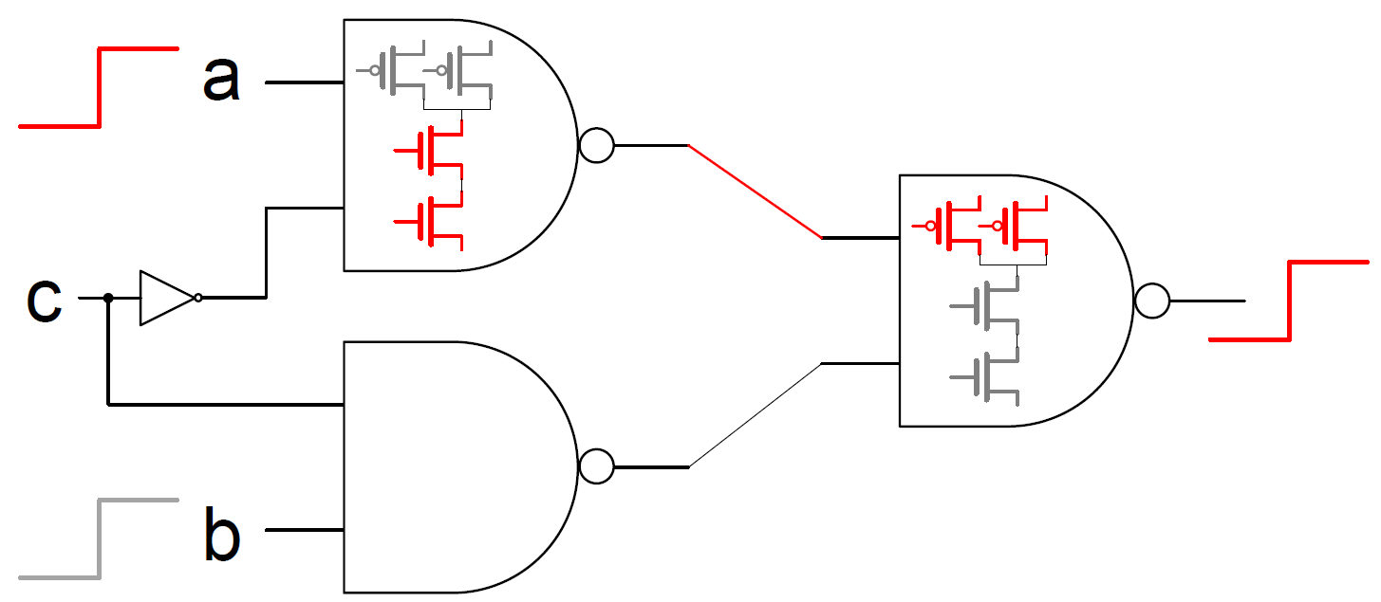
交换器逻辑结构
交换器实现细节
驱动上升沿/下降沿是不同MOS管

Slide 19
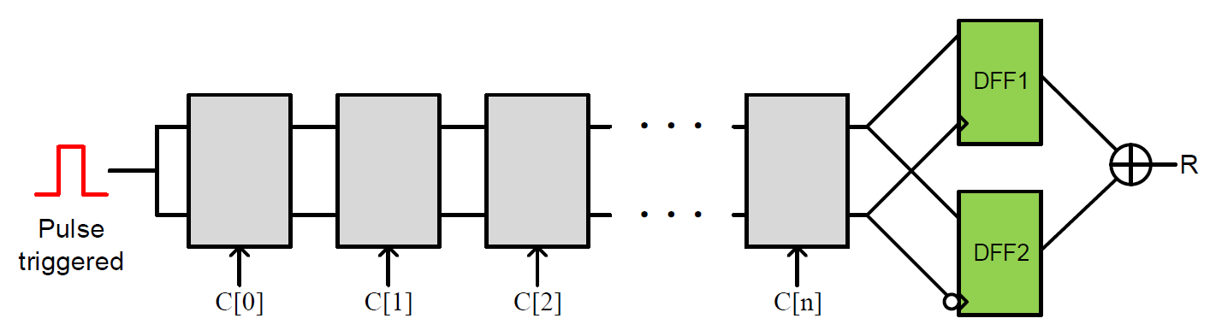

PA-PUF
Pulse Arbiter PUF
DFF1—正边沿触发
DFF2—负边沿触发
$R=Q_{1}⊕Q_{2}$
宽度W取值范围？

Slide 20





脉冲信号传递
$W→+∞:$一般情况
$W→0:$信号无法传递
$W∼0:W_{i}<0,i∈\left[1,n\right)$
信号“消失”：
$W<0$
Switcher
$$tr_{i}$$
$$W_{i}$$
$$W_{i+1}=W_{i}+tf_{i}−tr_{i}$$
$$tf_{i}$$

Slide 21
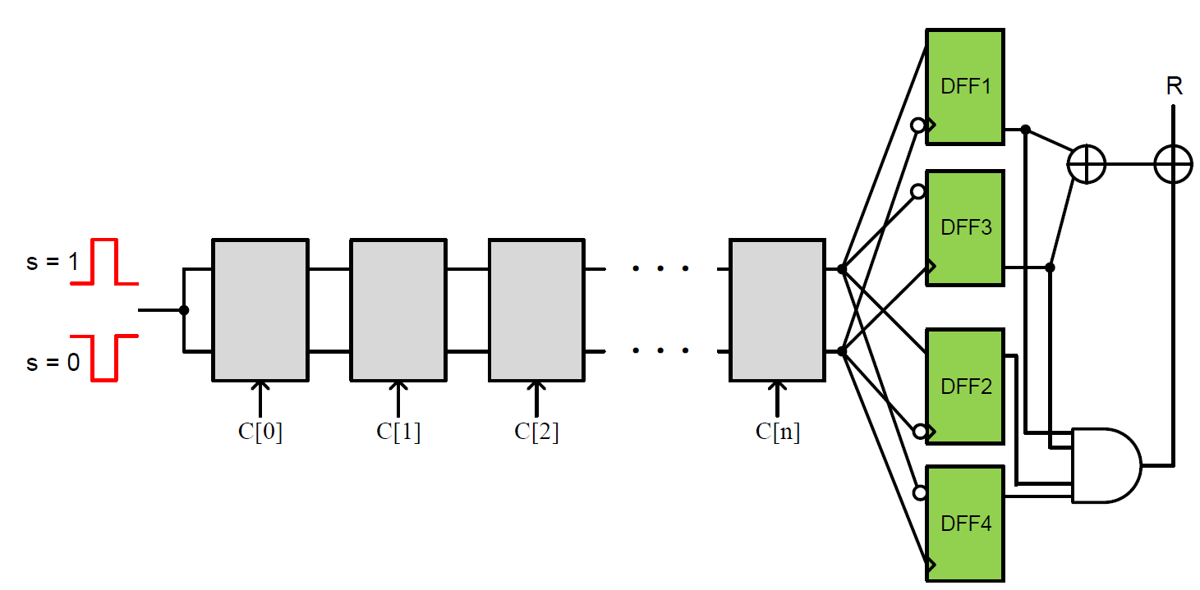

RPA-PUF
随机脉冲PUF
随机码s：
S=1：正脉冲，复位0；
S=0：负脉冲，复位1。
输出编码$R=Q_{1}⊕Q_{3}⊕\left(Q_{1}Q_{2}Q_{3}Q_{4}\right)$
多次采样，舍弃随机响应

Slide 22
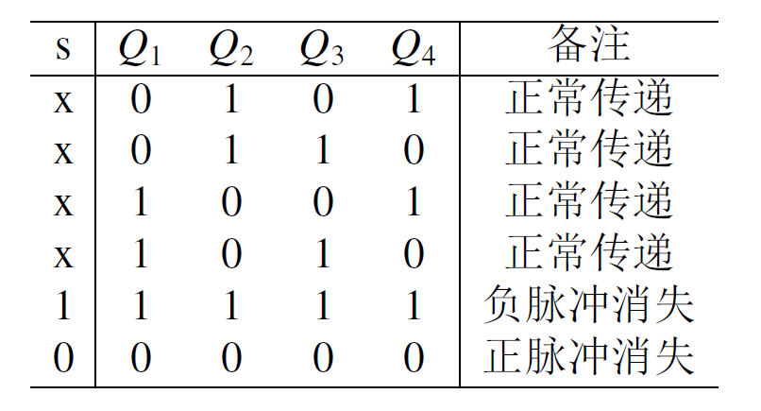

RPA-PUF
$R=Q_{1}⊕Q_{3}⊕\left(Q_{1}Q_{2}Q_{3}Q_{4}\right)$
均不“消失”；
“消失”其一；
均“消失”。

Slide 23
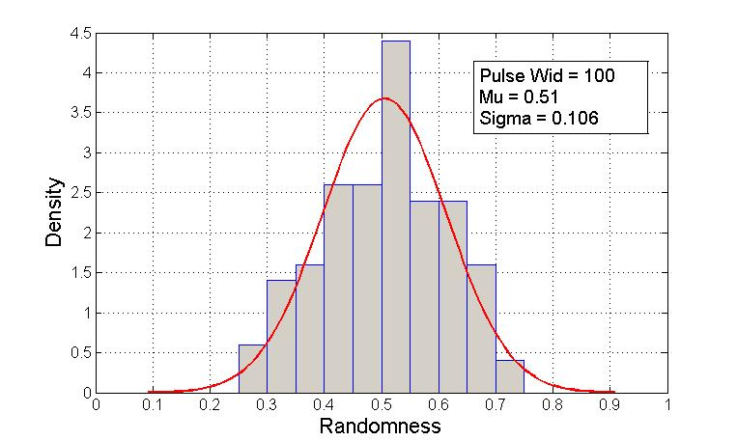
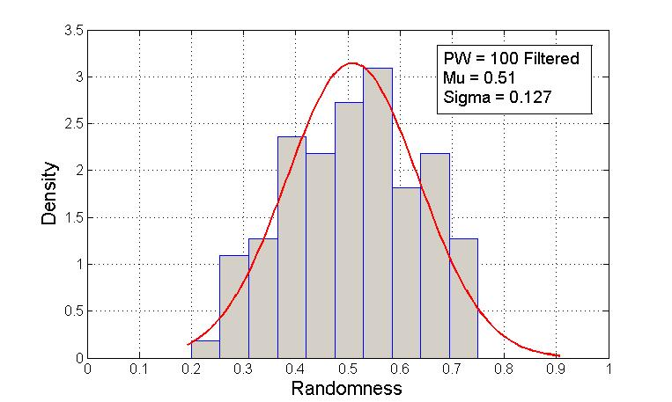
实验结果
单次采样：=XOR+随机掩码
多次采样：近似XOR

Slide 24
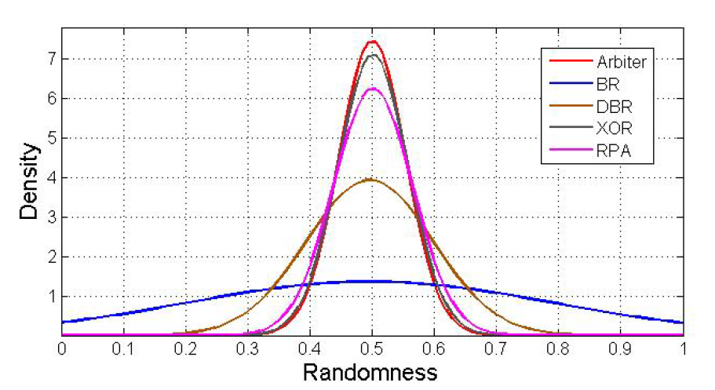
随机性分布对比

Slide 25
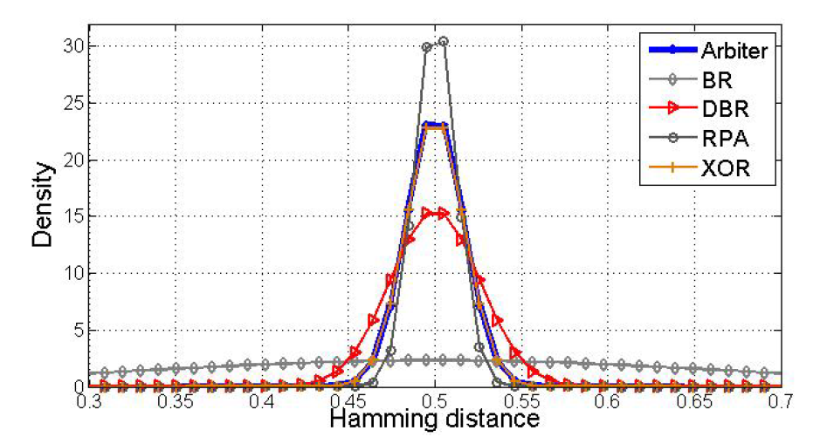
独特性分布对比

Slide 26
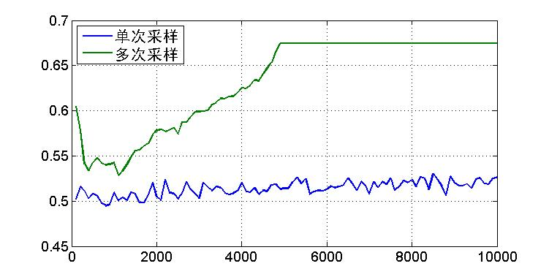
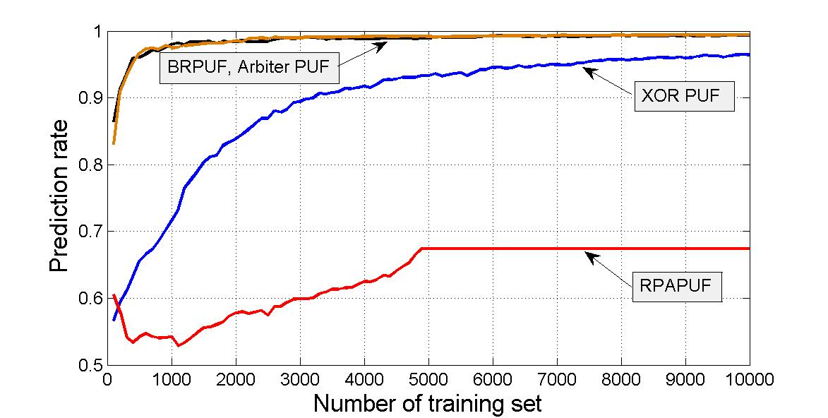
RPA-PUF建模攻击
SVM结果
RPAPUF使用XOR模型

Slide 27
建模攻击结果对比
SVM结果
RPAPUF使用XOR模型

Slide 28
结论
主要贡献：
对BRPUF结构建立模型，并成功实施建模攻击；
预测率>99%
训练集<5000 CRPs
提出新型PUF结构；
具有良好的抗建模攻击性
具有良好的统计分布特性
展望：
PUF高层次应用：协议
流片实现以及PVT变化分析

Slide 29
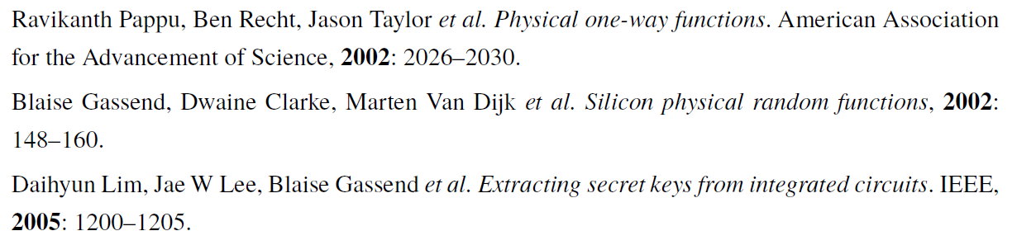
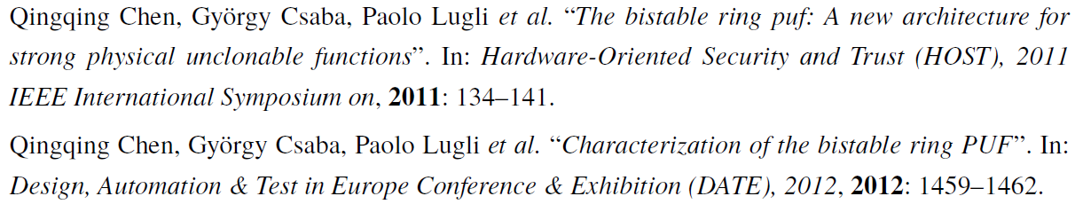
主要参考文献
[1]
[2]
[3]
[4]
[5]

